Slide 1


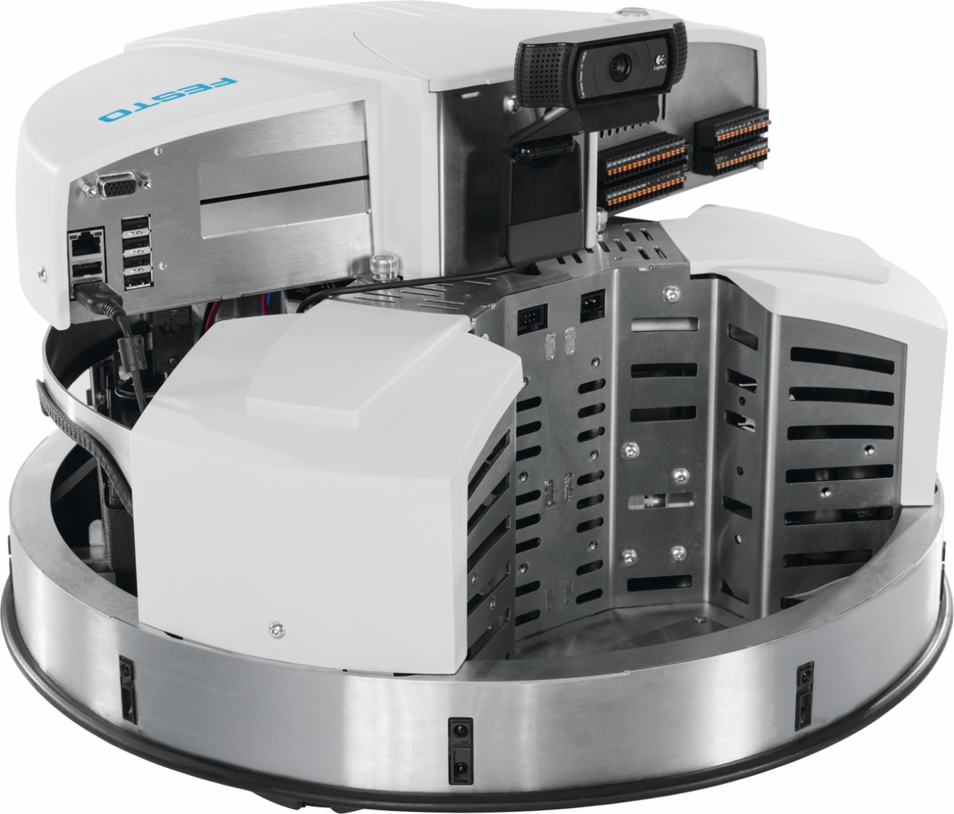
AMR
Robotino
Lukáš Venkrbec
ID 146127
N-AIŘ-K

Slide 2
Osnova
úvod – Robotino View,
lineární pohyb X, Y a rotace v Z
ruční ovládání v simulaci,
programová sekvence – čtverec,
jednotka Omnidrive a její přesnost,
využití IR senzorů, pro zastavení a řízení (odstup od překážky),
využití analogového induktivního snímače,
sledování cesty – difuzní optické snímače,
sledování trasy – web kamera,
vyhledávání a sledování barevného objektu – web kamera

Slide 3
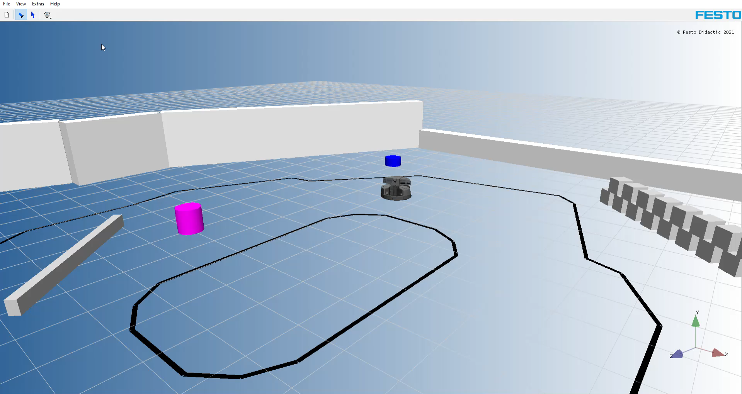
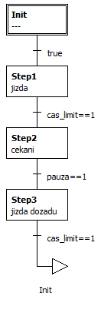
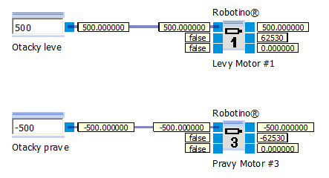
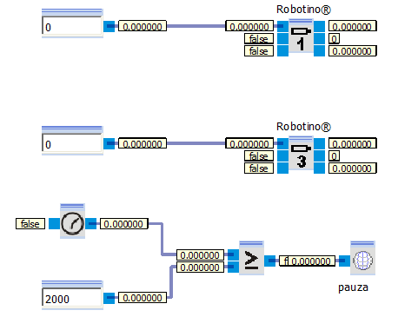
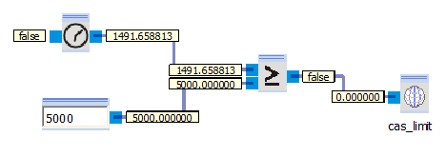
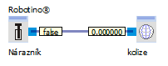
ÚVOD - Robotino View
Jízda dopředu
Čekání
3

Slide 4
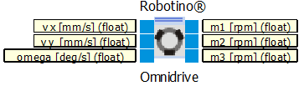
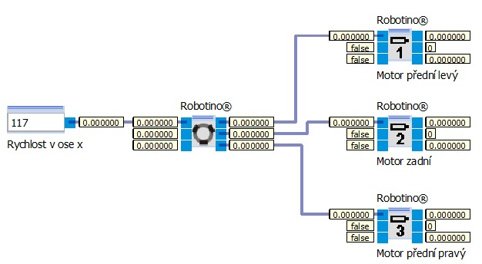
Lineární pohyb - osa x
Tři stupně volnosti – osa x (pohyb vpřed a vzad), osa y (pohyb do boku), otáčení kolem osy z.
FB Omnidrive popisuje kinematický model robotu Robotino.
vstupy: Rychlost ve směru osy x [mm/s], rychlost ve směru osy y [mm/s], otáčení kolem osy z [úhlové stupně/s].
Jízda dopředu otáčení motorů +M1 a -M3 hodnota 500 odpovídá rychlosti 117 mm/s

Slide 5
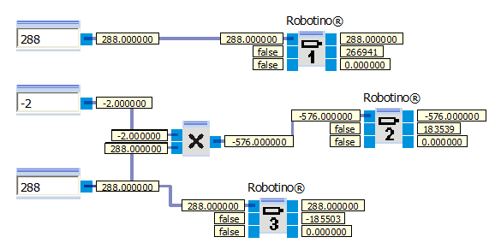
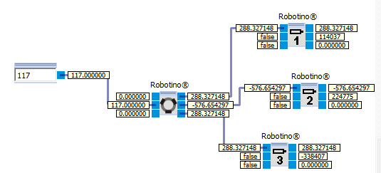
Lineární pohyb - osa y
Tři stupně volnosti – osa x (pohyb vpřed a vzad), osa y (pohyb do boku), otáčení kolem osy z.
FB Omnidrive popisuje kinematický model robotu Robotino.
vstupy: Rychlost ve směru osy x [mm/s], rychlost ve směru osy y [mm/s], otáčení kolem osy z [úhlové stupně/s].
Jízda do boku otáčení motorů +M1, +M3 a M2 je 2x větší

Slide 6
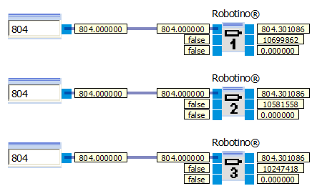
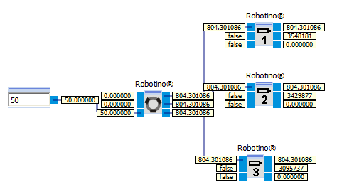
Otáčení v ose z
Tři stupně volnosti – osa x (pohyb vpřed a vzad), osa y (pohyb do boku), otáčení kolem osy z.
FB Omnidrive popisuje kinematický model robotu Robotino.
vstupy: Rychlost ve směru osy x [mm/s], rychlost ve směru osy y [mm/s], otáčení kolem osy z [úhlové stupně/s].
Rotace Robotina hodnoty motorů +M1, +M2 a +M3

Slide 7
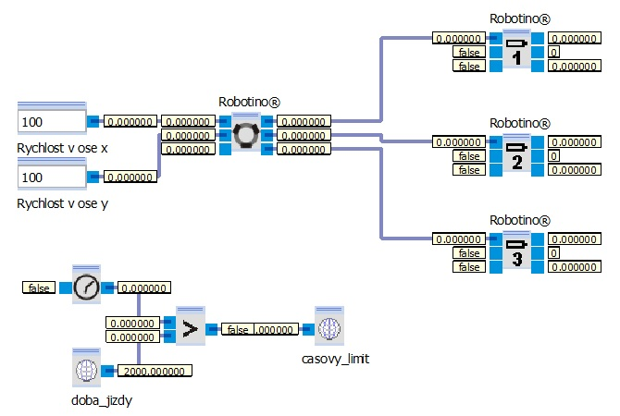
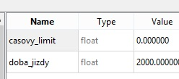
Pohyb pod úhlem 45°
Robot pojede dopředu pod úhlem 45°, jestliže jednotce Omnidrive přiřadíme stejnou rychlost v ose x, y
Úhel směru | Rychlost x | Rychlost y
45° | 100 | 100
-45° | 100 | -100
135° | -100 | 100
-135° | -100 | -100

Slide 8
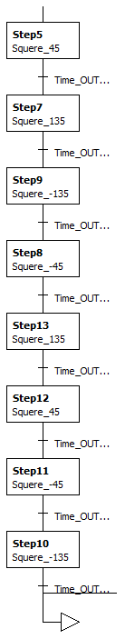
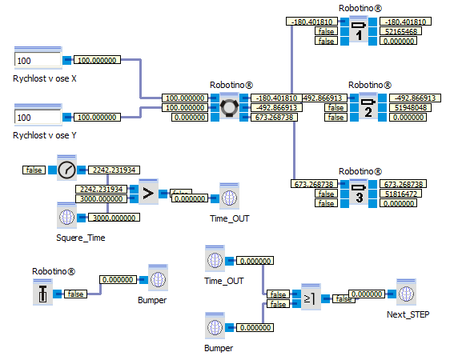
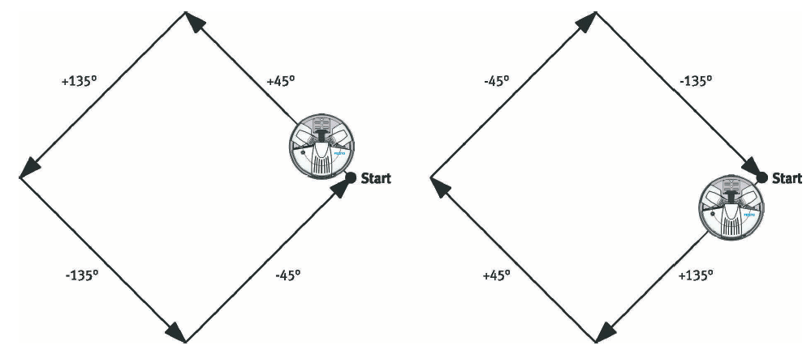
Jízda ve tvaru čtverce
Úhel směru | Rychlost x | Rychlost y
45° | 100 | 100
-45° | 100 | -100
135° | -100 | 100
-135° | -100 | -100

Slide 9
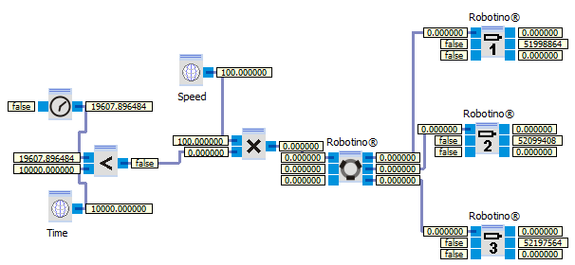
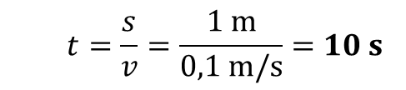
Dopředu o 1 m
S využitím jednotky Omnidrive
Robotický systém má provádět zakládání zboží v automatizovaném skladu. Musí být schopen najíždět na stanovené posice s dostatečnou přesností.
Výpočet doby jízdy v = 100 mm/s, dráha 1 m
Skutečně ujetá dráha:
90 cm až 100 cm,
v závislosti na vlastnostech podlahy.
$$t=\frac{s}{v}=\frac{1 m}{0,1 m/s}=10 s$$

Slide 10
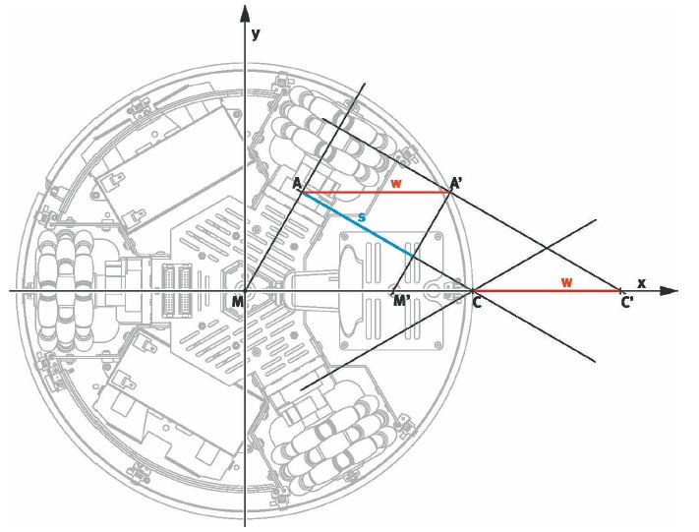
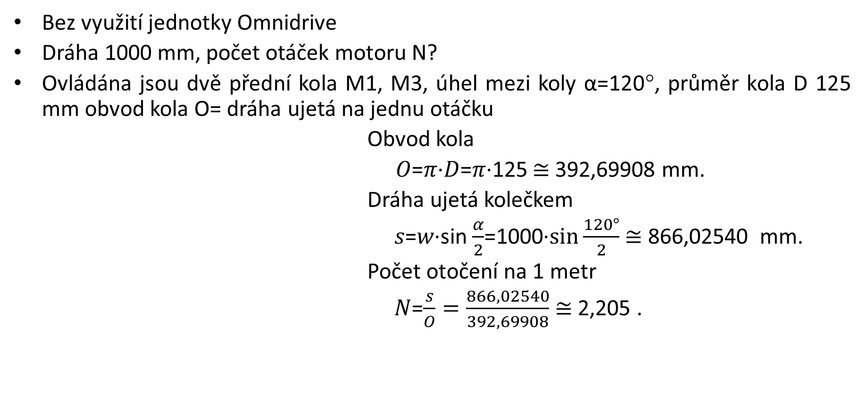
Dopředu o 1 m
Bez využití jednotky Omnidrive
Dráha 1000 mm, počet otáček motoru N?
Ovládána jsou dvě přední kola M1, M3, úhel mezi koly α=120°, průměr kola D 125 mm obvod kola O= dráha ujetá na jednu otáčku
Obvod kola
𝑂=𝜋∙𝐷=𝜋∙125 ≅ 392,69908 mm.
Dráha ujetá kolečkem
𝑠=𝑤∙sin⁡ $\frac{α}{2}$=1000∙⁡$\sin{\frac{120°}{2}}$≅ 866,02540 mm.
Počet otočení na 1 metr
𝑁=$\frac{s}{O}=\frac{866,02540}{392,69908}$≅ 2,205 .

Slide 11
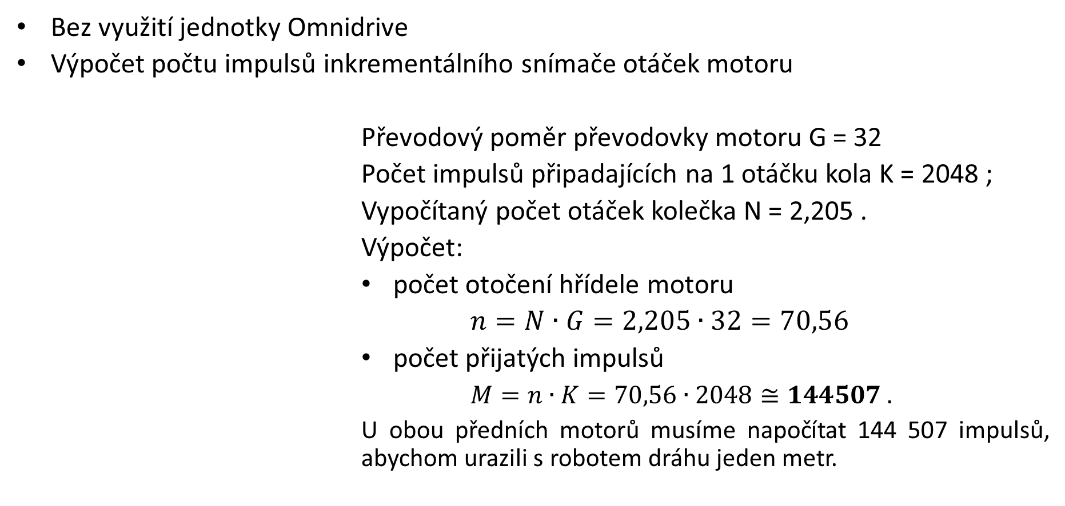
Dopředu o 1 m
Bez využití jednotky Omnidrive
Výpočet počtu impulsů inkrementálního snímače otáček motoru
Převodový poměr převodovky motoru G = 32
Počet impulsů připadajících na 1 otáčku kola K = 2048 ;
Vypočítaný počet otáček kolečka N = 2,205 .
Výpočet:
počet otočení hřídele motoru
$n=N∙G=2,205∙32=70,56$
počet přijatých impulsů
$M=n∙K=70,56∙2048≅144507 .$
U obou předních motorů musíme napočítat 144 507 impulsů, abychom urazili s robotem dráhu jeden metr.

Slide 12
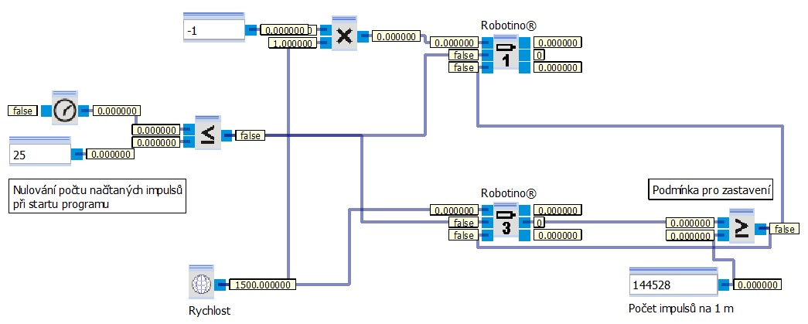
Dopředu o 1 m
Bez využití jednotky Omnidrive

Slide 13
Dopředu o 1 m
Polohování s jednotkou Omnidrive
U jednotky Omnidrive neodpovídá hardwarový kinematický model robotu plně skutečnosti. Model předpokládá, že kolečka jsou uspořádána přesně symetricky s úhlem 120° a že kolečka jsou vyrovnána s osou otáčení přesně pod úhlem 90°. Toto není ve skutečnosti přesně dosaženo.
Polohování bez jednotky Omnidrive
U metody inkrementálního snímače je nepřesnost polohování způsobena výpočtovou dobou, časovou ztrátou v důsledku přenosu dat přes Wi-Fi, třecími ztrátami v závislosti na stavu podlahu, brzdným časem.
Pokud by měl AMR zastavit u nakládací stanice ve vzdálenosti například 8 cm je vhodné využít zpětné vazby => přesnější polohování s využitím IR senzorů

Slide 14
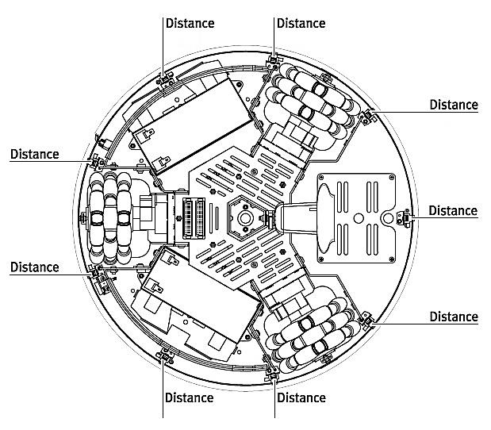
IR snímače
Robotino obsahuje 9x infračervený difuzní snímač vzdálenosti (po 40°)
l [cm] | U V] | l [cm] | U[V] | l [cm] | U V] | l [cm] | U[V]
1 | 1,90 | 11 | 1,08 | 21 | 0,57 | 31 | 0,39
2 | 2,54 | 12 | 1,01 | 22 | 0,55 | 32 | 0,38
3 | 2,54 | 13 | 0,92 | 23 | 0,53 | 33 | 0,36
4 | 2,51 | 14 | 0,87 | 24 | 0,50 | 34 | 0,34
5 | 2,13 | 15 | 0,81 | 25 | 0,48 | 35 | 0,34
6 | 1,83 | 16 | 0,75 | 26 | 0,46 | 36 | 0,32
7 | 1,61 | 17 | 0,71 | 27 | 0,45 | 37 | 0,31
8 | 1,42 | 18 | 0,67 | 28 | 0,44 | 38 | 0,30
9 | 1,28 | 19 | 0,63 | 29 | 0,42 | 39 | 0,28
10 | 1,19 | 20 | 0,61 | 30 | 0,41 | 40 | 0,28
Pokud má být robot umístěn tak, aby jeho přední strana směřovala k nakládací stanici, je potřeba využít snímač č.1. Ostatní snímače nejsou nutné.

Slide 15
IR snímače
Robotino obsahuje 9x infračervený difuzní snímač vzdálenosti (po 40°)
l [cm] | U V] | l [cm] | U[V] | l [cm] | U V] | l [cm] | U[V]
1 | 1,90 | 11 | 1,08 | 21 | 0,57 | 31 | 0,39
2 | 2,54 | 12 | 1,01 | 22 | 0,55 | 32 | 0,38
3 | 2,54 | 13 | 0,92 | 23 | 0,53 | 33 | 0,36
4 | 2,51 | 14 | 0,87 | 24 | 0,50 | 34 | 0,34
5 | 2,13 | 15 | 0,81 | 25 | 0,48 | 35 | 0,34
6 | 1,83 | 16 | 0,75 | 26 | 0,46 | 36 | 0,32
7 | 1,61 | 17 | 0,71 | 27 | 0,45 | 37 | 0,31
8 | 1,42 | 18 | 0,67 | 28 | 0,44 | 38 | 0,30
9 | 1,28 | 19 | 0,63 | 29 | 0,42 | 39 | 0,28
10 | 1,19 | 20 | 0,61 | 30 | 0,41 | 40 | 0,28
Pokud má být robot umístěn tak, aby jeho přední strana směřovala k nakládací stanici, je potřeba využít snímač č.1. Ostatní snímače nejsou nutné.

Slide 16
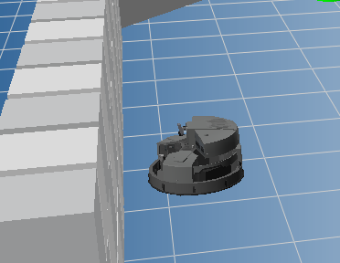
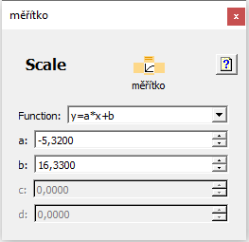
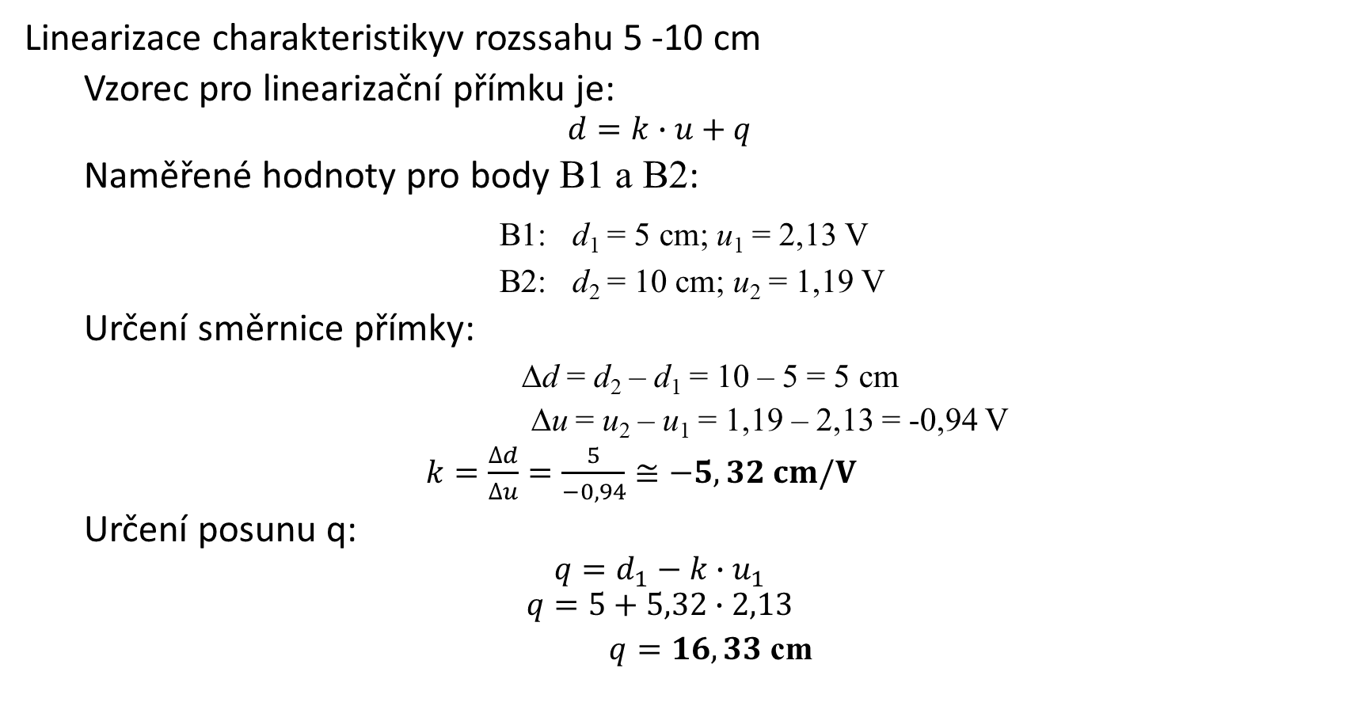
IR snímače
Linearizace charakteristikyv rozssahu 5 -10 cm
Vzorec pro linearizační přímku je:
$$d=k∙u+q$$
Naměřené hodnoty pro body B1 a B2:
B1: d₁ = 5 cm; u₁ = 2,13 V
B2: d₂ = 10 cm; u₂ = 1,19 V
Určení směrnice přímky:
Δd = d₂ – d₁ = 10 – 5 = 5 cm
Δu = u₂ – u₁ = 1,19 – 2,13 = -0,94 V
$k=\frac{∆d}{∆u}=\frac{5}{−0,94}≅−5,32 cm/V$
Určení posunu q:
$$q=d_{1}−k∙u_{1}$$
$$q=5+5,32∙2,13$$
$q=16,33$ cm

Slide 17
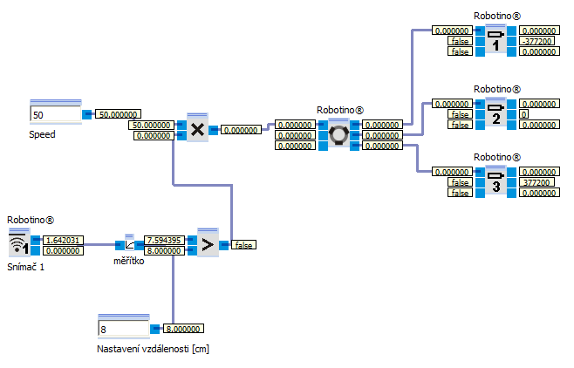
IR snímače
Rychlost jízdy [mm/s] | Vzdálenost od překážky při zastavení [cm]
20 | 6,8
50 | 6,1
100 | 5,4
200 | 3,2
Nepřesnost ve vzdálenosti nastává z důvodu doby potřebné pro přenos a zpracování signálů
v Robotinu a Wi-Fi komunikaci. Toto zpoždění je nezávislé na rychlosti pojezdu robotu a je téměř identické při všech rychlostech. Další zpoždění je dáno procesem brzdění robotu a je závislé na rychlosti pojezdu.

Slide 18
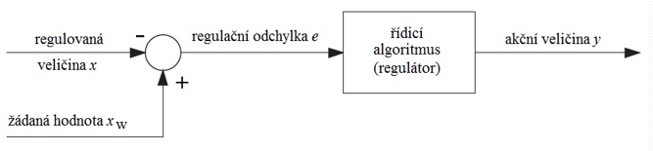
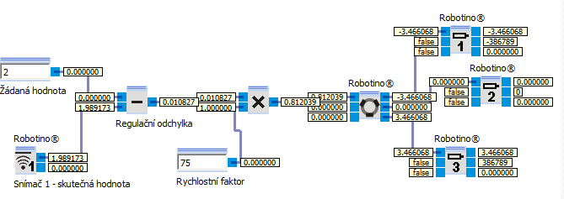
IR snímače – korekce vzdálenosti

Slide 19
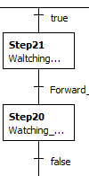
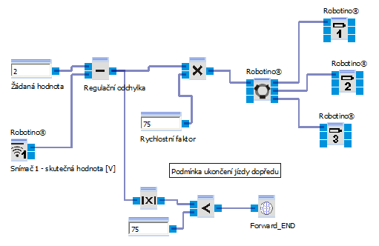
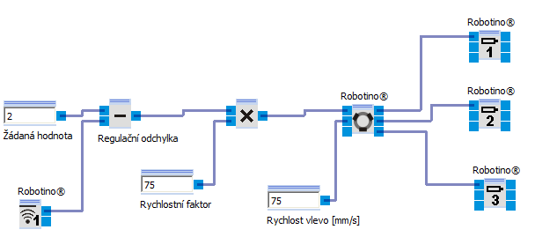
IR snímače – korekce vzdálenosti
Robotino se bude pohybovat podél zdi ve vzdálenosti 60 mm
Po startu se Robotino pohybuje směrem ke stěně, dokud nedosáhne vzdálenosti od stěny 60 mm. Poté se spustí druhý program a Robotino kopíruje zeď a je pořád natočeno „čelem“ ke zdi. Pokud Dojede do místa, kde je vlevo bariéra ve vzdálenosti 60 mm, pohybuje se směrem v pravo…

Slide 20
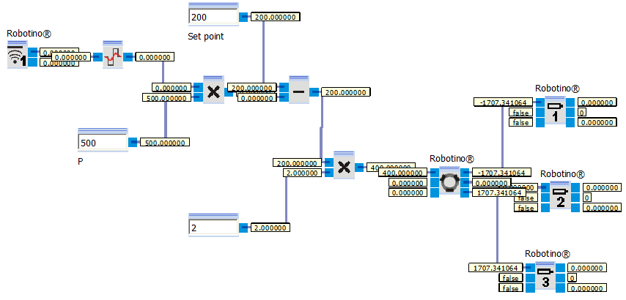
IR snímače – P regulátor

Slide 21
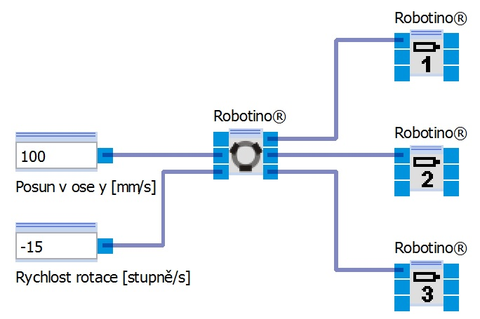
IR snímače – rotace okolo překážky
Pro rotaci robotu kolem překážky jsou zapotřebí 3 stupně volnosti. Robotino jede ve směru osy x a y až do zadané vzdálenosti od překážky (určené snímačem vzdálenosti č.1). Pro vytvoření kruhové dráhy robotu je zapotřebí rotace kolem osy z. Abychom zajistili, že se robot nebude otáčet kolem vlastní osy, ale kolem překážky, musí kromě rotace ještě pokračovat v jízdě v ose y.
Kolmá vzdálenost od překážky je sledována pomocí infračerveného snímače vzdálenosti č. 1. Odchylka v orientaci robotu vzhledem k překážce je kontrolována pomocí snímačů vzdálenosti č. 2 a 9.

Slide 22
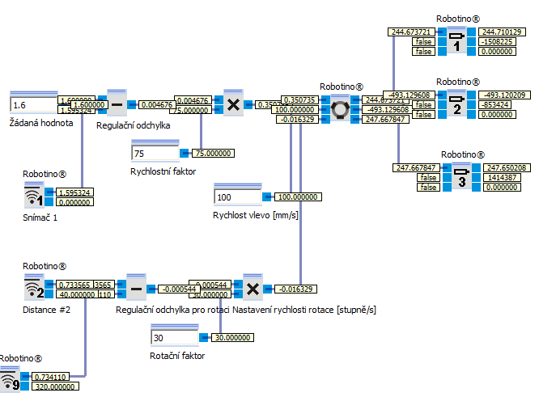
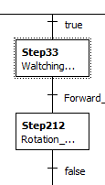
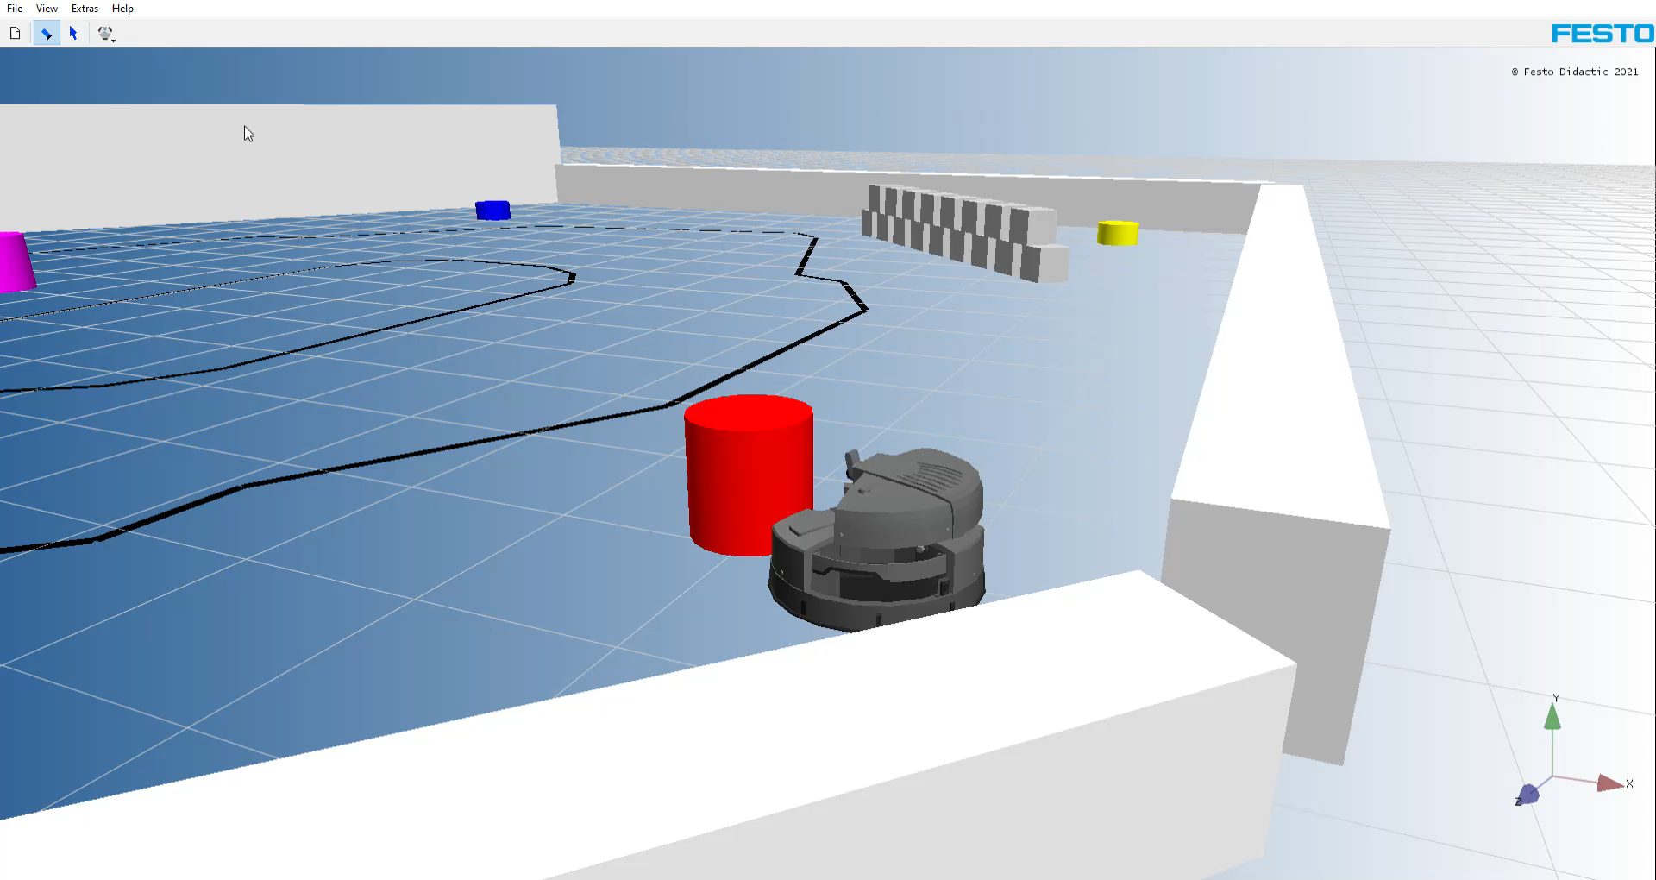
IR snímače – rotace okolo překážky

Slide 23
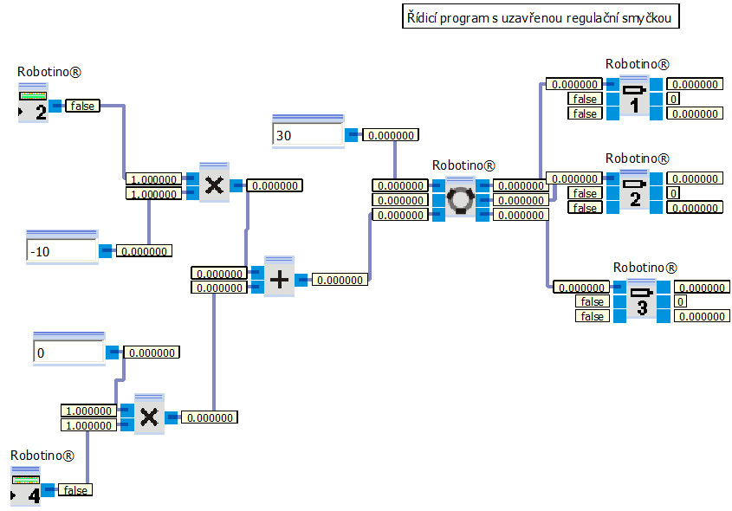
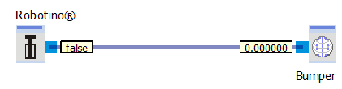
Optické snímače
Pokud je Robotino ve správné posici:
Oba snímače detekují podlahu. => Robotino jede dopředu => Když jeden ze snímačů detekuje čáru, jízda dopředu je přerušena.
Robotino se odchyluje vlevo od správné polohy vzhledem k čáře:
Pravý snímač zjistil čáru. => Robotino se otáčí ve směru hodinových ručiček => Když pravý snímač detekuje podlahu, je otáčení přerušeno.
Situace | DI1 | DI2 | DI3 | DI4
Robotino se nachází přímo nad černou linkou. Oba snímače snímají světlou podlahu. | 1 | 0 | 1 | 0
Robotino se odchyluje vlevo od správné polohy vzhledem k lince. Pravý snímač je nad černou linkou. | 0 | 1 | 1 | 0
Robotino se odchyluje vpravo od správné polohy vzhledem k lince. Levý snímač je nad černou linkou. | 1 | 0 | 0 | 1

Slide 24
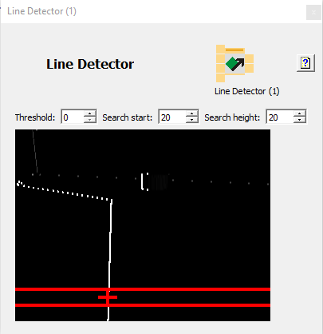
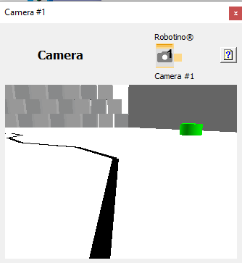
Sledování čáry pomocí – web kamery
FB Detektoru čáry
Vstupy | Datový typ | Přednastavená hodnota | Popis
Input | Image | 0 | Vstupní obraz
Threshold value | int | 20 | Definuje citlivost detekčního algoritmu vzhledem k šumu v obrazu. Čím vyšší hodnota, tím více je potlačován šum. Rozsah 0 … 255.
Search start | int | 20 | Hledání čáry začíná od spodního řádku se zadanou hodnotou.
Search height | int | --- | Snímek se prohledává po jednotlivých řádcích odspodu nahoru. Hodnota udává počet obrazových čar, které jsou brány v úvahu pro detekci čáry.
Výstupy | Datový typ | Popis
X | int | Posice x pro detekovanou čáru ve vyhledávacím okně.
Line found | bool | Potvrzení nalezení čáry v obrazu (true = čára nalezena; false = nenalezena).

Slide 25
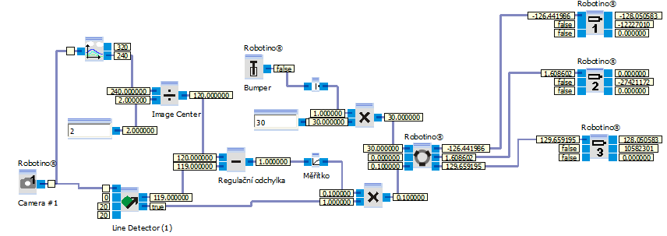
Sledování čáry pomocí – web kamery
FB Detektoru čáry

Slide 26
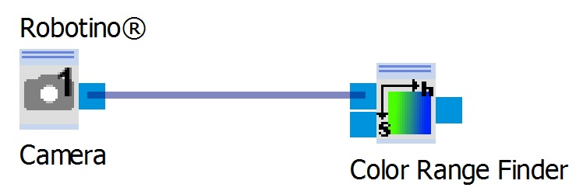
Hledání barevného objektu – web kamera
FB Camera
FB Color range finder (vyhledávač barev)
FB segment tracker (sledovač segmentů)
Výstup | Použití ve funkčním blokovém diagramu
X | Souřadnice x hlavního ohniska detekovaného segmentu. Tento výstup se používá pro navigaci. Robotino se naviguje na hlavní ohnisko segmentu.
Y | Souřadnice y hlavního ohniska detekovaného segmentu. Tento výstup není vyhodnocován, poněvadž není vyžadováno stanovení výšky.
Area | Počet pixelů, ze kterých se detekovaná čára skládá. Tento výstup je možno použít pro hrubý odhad vzdálenosti.
Vx | Počet pixelů, o který se sledovaný segment posunul od posledního časového období. Kladný počet = pohyb doprava; záporný počet = pohyb doleva.
Vy | Počet pixelů, o který se sledovaný segment posunul od posledního časového období. Kladný počet = pohyb dolů; záporný počet = pohyb nahoru.
Num of segments found | Počet detekovaných segmentů.
Output | Výstup obrázku ve stupních šedi s informacemi o nalezených segmentech.

Slide 27
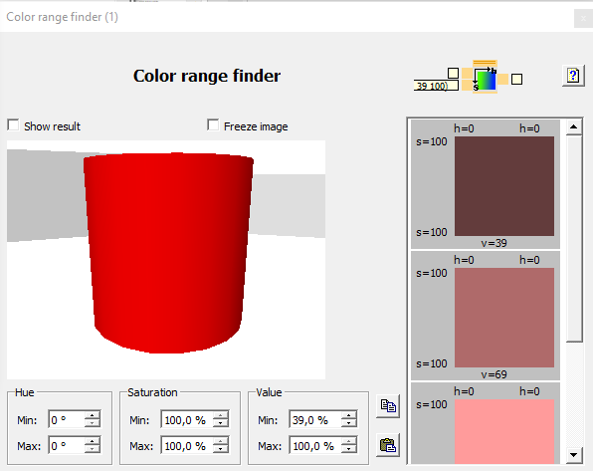
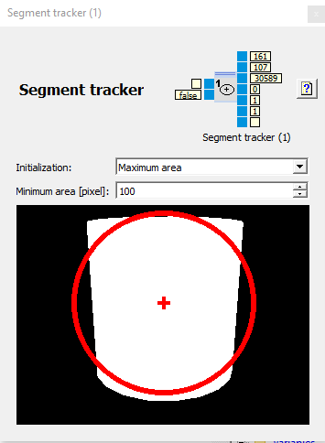
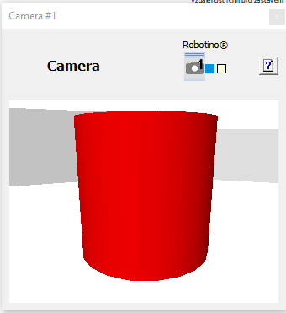
Hledání barevného objektu – web kamera
FB Camera
FB Color range finder (vyhledávač barev)
FB segment tracker (sledovač segmentů)

Slide 28
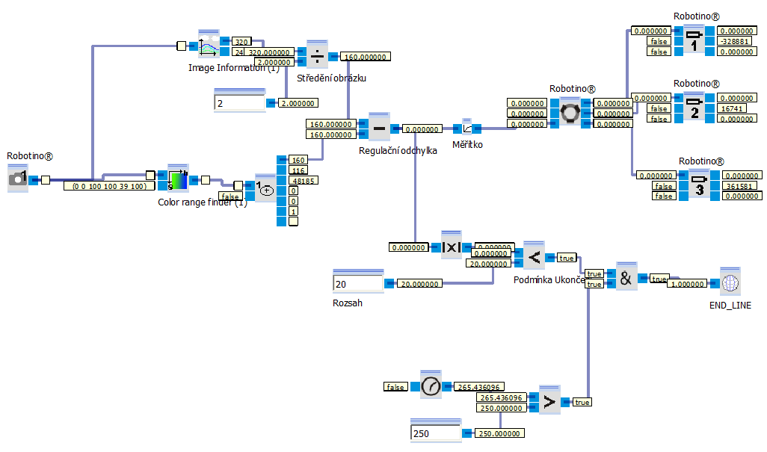
Hledání barevného objektu – web kamera

Slide 29
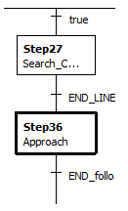

Hledání barevného objektu – web kamera

Slide 30

Závěr
Na základě této prezentace, a jednotlivých vysvětlených částí byl vytvořen program, kde je využívána kombinace většiny těchto dovedností pro autonomní pohyb Robotina.
Programování Robotina v prostředí Robotino VIEW je jednoduché a velmi názorné pro pochopení funkčnosti jednotlivých snímačů a jejich využití v autonomní mobilní robotice. Velmi dobrou zprávou je, že jak robotino VIEW, tak Robotino SIM Demo, ve kterém probíhá simulace naprogramovaného Robotina je zcela zdarma. Omezení je akorát u robotino SIM Demo, kde nejde vytvářet nové mapy. Ale úvodní mapa je dostatečná pro vyzkoušení většiny funkčních bloků.

Slide 31

Děkuji za pozornost

